Slide 1



Microservicios
Nivel Básico
Instructor: Carlos Carreño
ccarrenovi@gmail.com

Slide 2
Modulo 10. Registrando Microservicios (Registry con Eureka y Spring Cloud Config)
Objetivo: Comprender cómo Eureka y Spring Cloud Config permiten gestionar el descubrimiento de servicios y la configuración centralizada en una arquitectura de microservicios.
Duración: 1.5 h

Slide 3
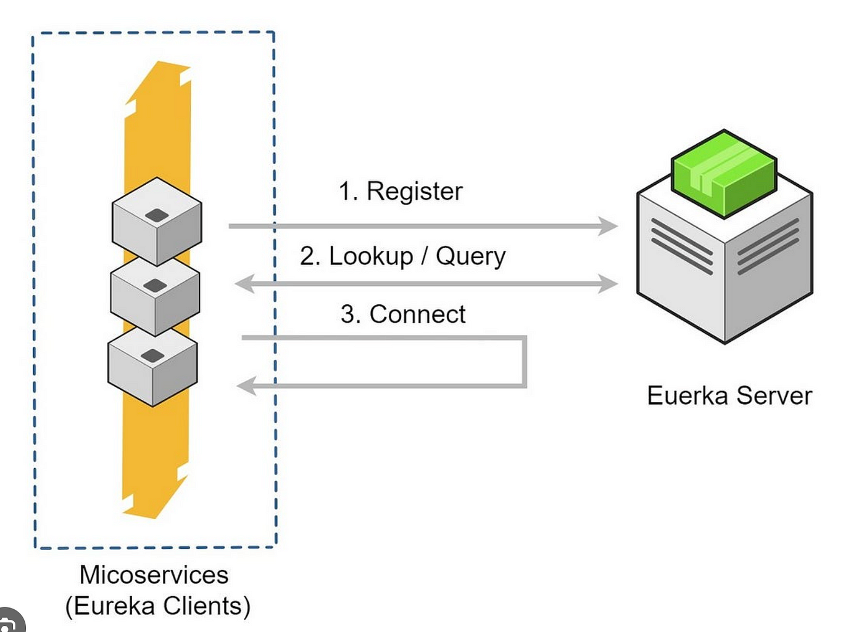
Introducción al registro de servicios con Eureka.
Eureka es un servicio de descubrimiento desarrollado por Netflix y ampliamente utilizado con Spring Cloud. Su objetivo principal es permitir que los microservicios se registren a sí mismos y descubran otros servicios sin necesidad de conocer sus direcciones IP concretas.

Slide 4
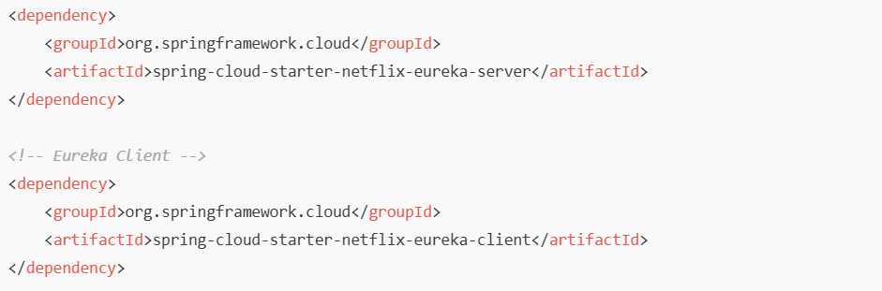
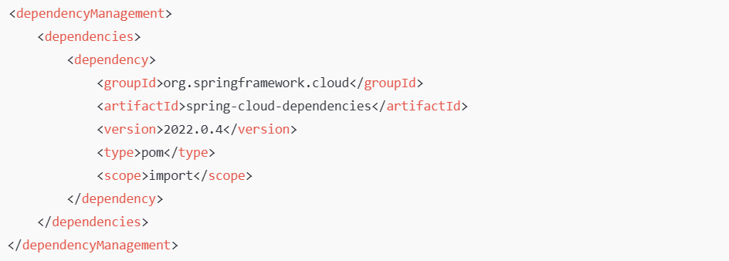
Dependencias
Archivo pom.xml

Slide 5
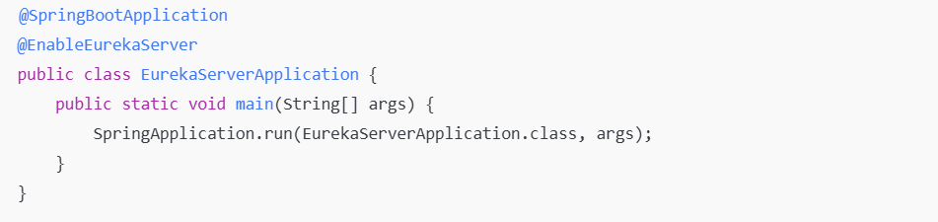
Configurar Eureka Server en Spring Boot
Eureka Server
Es el registro de servicios. Es donde los microservicios cliente se registran y consultan otros servicios.

Slide 6
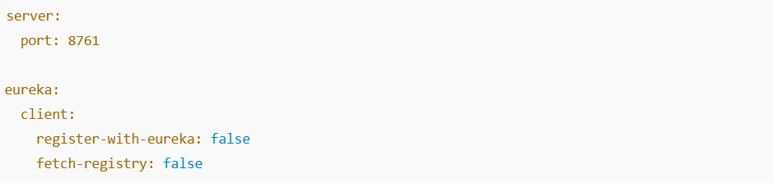
…
application.yml del server:
Abre tu navegador en http://localhost:8761/ y verás los servicios registrados.

Slide 7
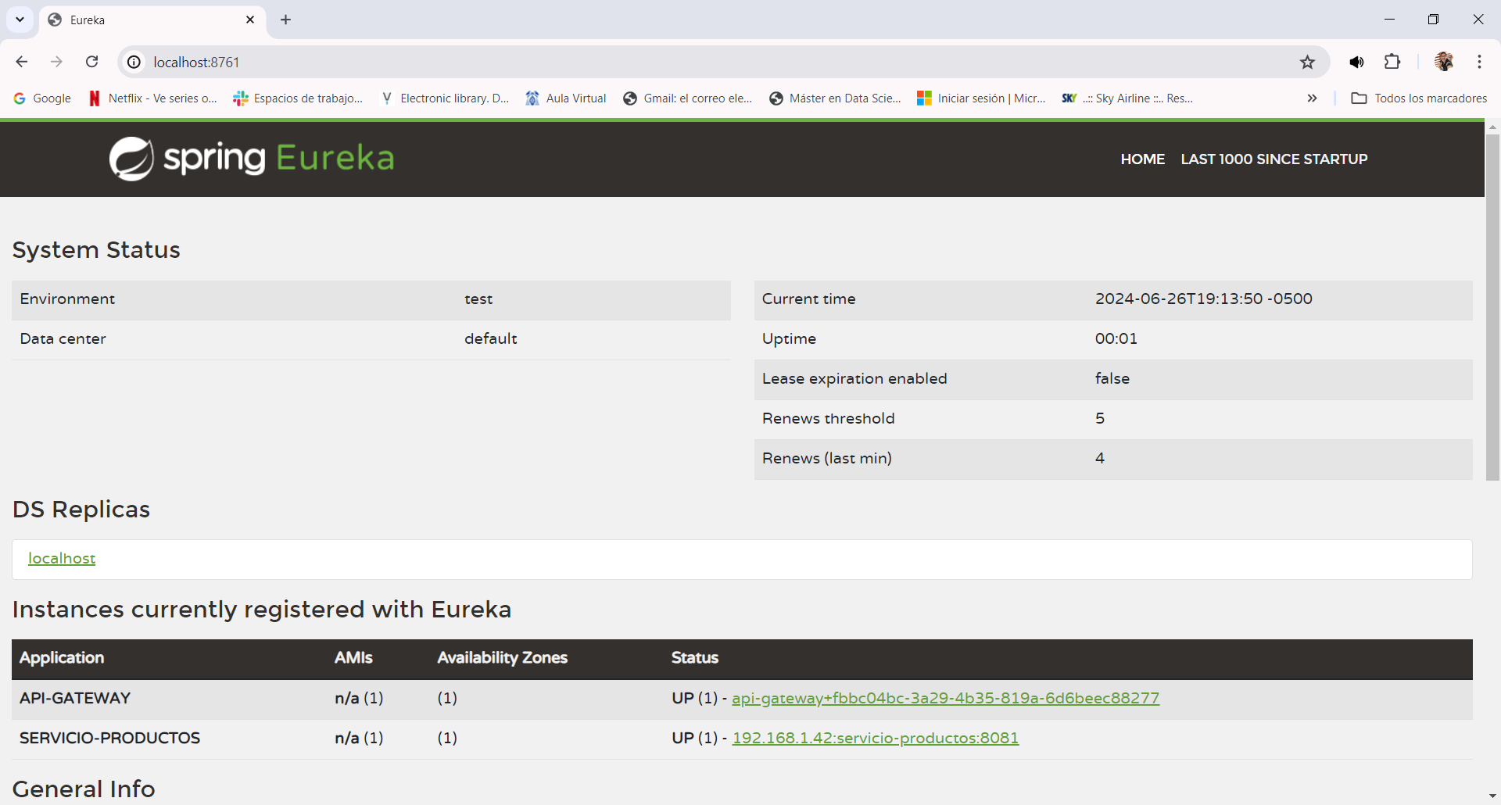
…
Servicios registrados

Slide 8
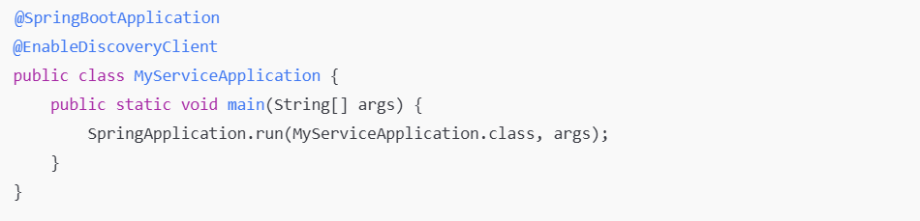
Configurar el Eureka Client en Microservicios
Eureka Client
Cualquier microservicio que se registra en Eureka y puede usar el cliente para buscar otros servicios.

Slide 9
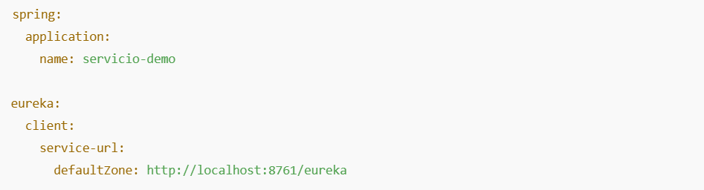
…
application.yml del cliente:

Slide 10
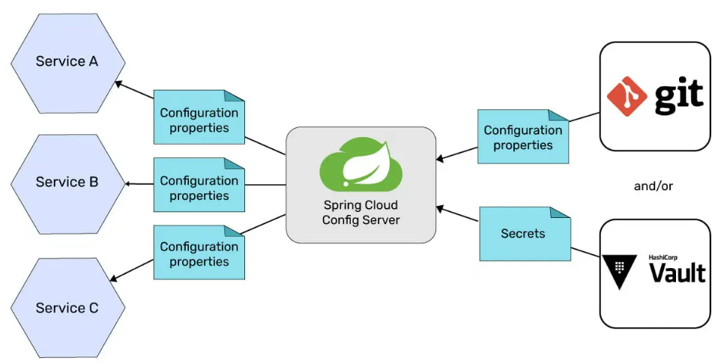
Configurar Spring Cloud Config Server
Spring Cloud Config Server es una herramienta que permite centralizar la configuración externa de tus aplicaciones Spring Boot. En vez de tener archivos application.yml o application.properties en cada microservicio, puedes tener un solo lugar desde donde todos los servicios obtienen su configuración (Github).

Slide 11
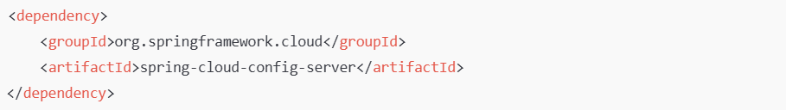
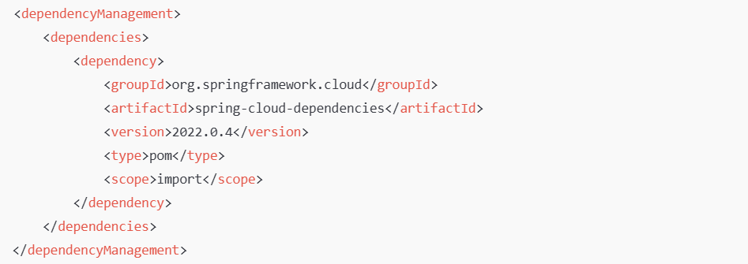
…
Dependencias del Config server

Slide 12
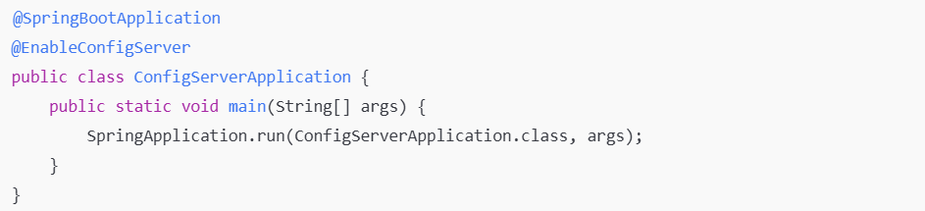
…
Activación del Config Server

Slide 13
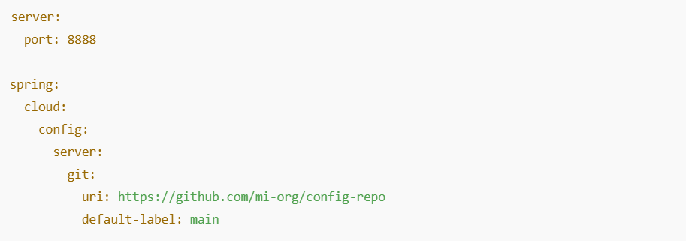
…
Archivo Application.yml del Config Server

Slide 14
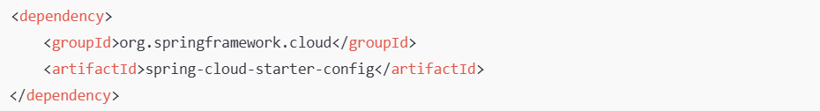
Configurar un Microservicio como Spring Cloud Config Client
Dependencias

Slide 15
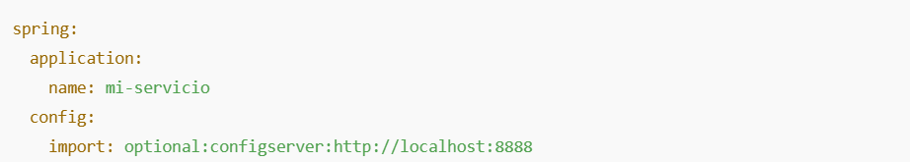
…
Archivo application.yml del cliente

Slide 16
Archivos de Configuración en el repositorio Git
mi-servicio.yml
mi-servicio-dev.yml
mi-servicio-prod.yml
Y puedes acceder a ellos así:
http://localhost:8888/mi-servicio/default
Se pueden activar mediante:
spring.profiles.active=dev

